Slide 1
Large-scale Deep Learning by Optimal Parallelization Strategy
※ 記述している内容が誤っていても責任は負いかねます。
※ 無断の再配布はおやめください。

Slide 2
Outline
Background
Existing parallelization strategy
Automatic generated strategy
Overview
Deep Learning Engine “FlexFlow”
How to find best strategy
Evaluation
Comparison existing parallelization strategy
Challenge
Notes:
本日のアウトラインです、現状の背景の説明ののち、FlexFlowというフレームワークについて説明し、それを用いた際の実験結果の評価と、そのFlexFlowが抱える課題についてお話します。

Slide 3
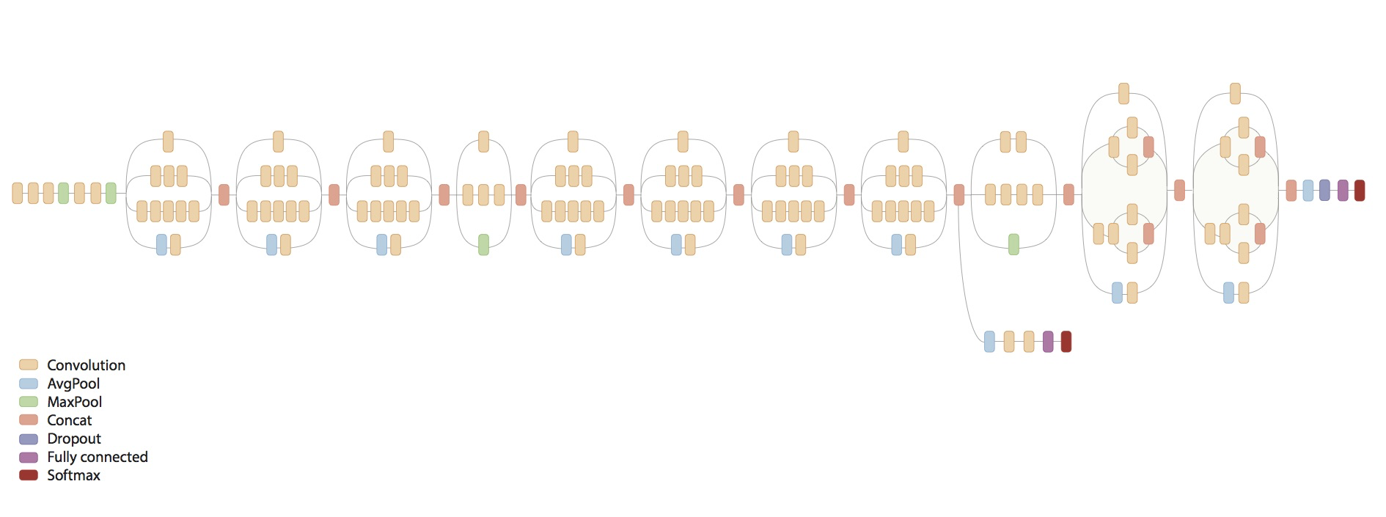
Large-scale and Complex Deep Neural Network ( DNN ) Models
Background
Training Large-scale DNN models is computationally expensive .
Reduce training time by parallelization across devices .
Inception v3
Model
“models/research/inception at master · tensorflow/models”. Github .
https://github.com/tensorflow/models/tree/master/research/inception , ( 2019-06-03 )
Notes:
まず背景です。
活用事例が画像認識や自然言語処理まで多分野に浸透してきている深層学習ですが、より高い精度を目指すために学習に用いるデータのサイズやモデルの層の数が膨大になっていたり、またニューラルネットワークモデルの構造自体が複雑なものも多く登場しています。
そのことから深層学習におけるニューラルネットワークモデルの学習は非常に計算コストが高くなってきており、学習の時間が数ヶ月かかる場合もあります。
この問題を解決するために複数のデバイスで処理を分散、つまり並列化によって学習時間を減らそうとする流れがあります。

Slide 4
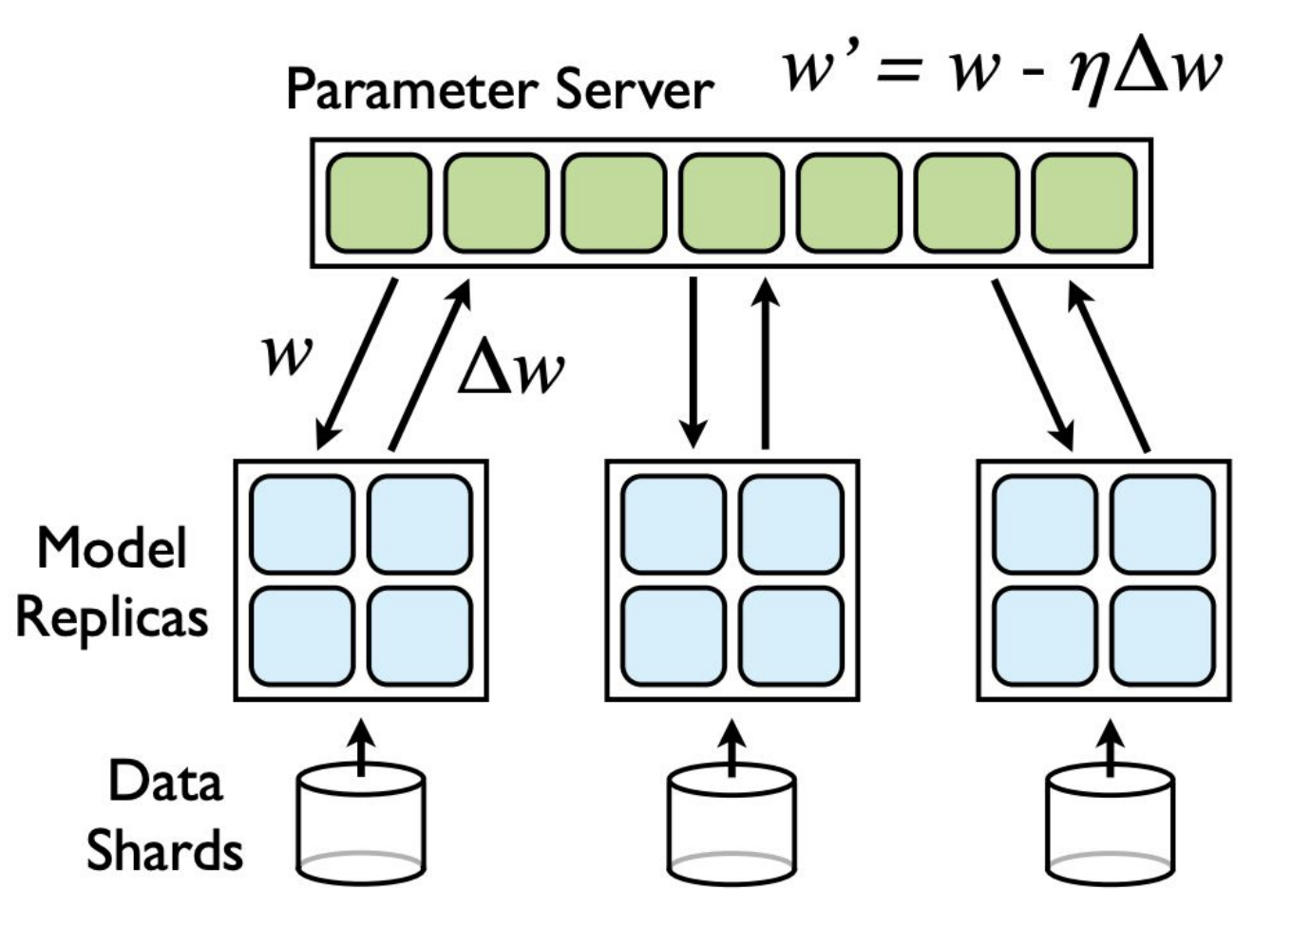
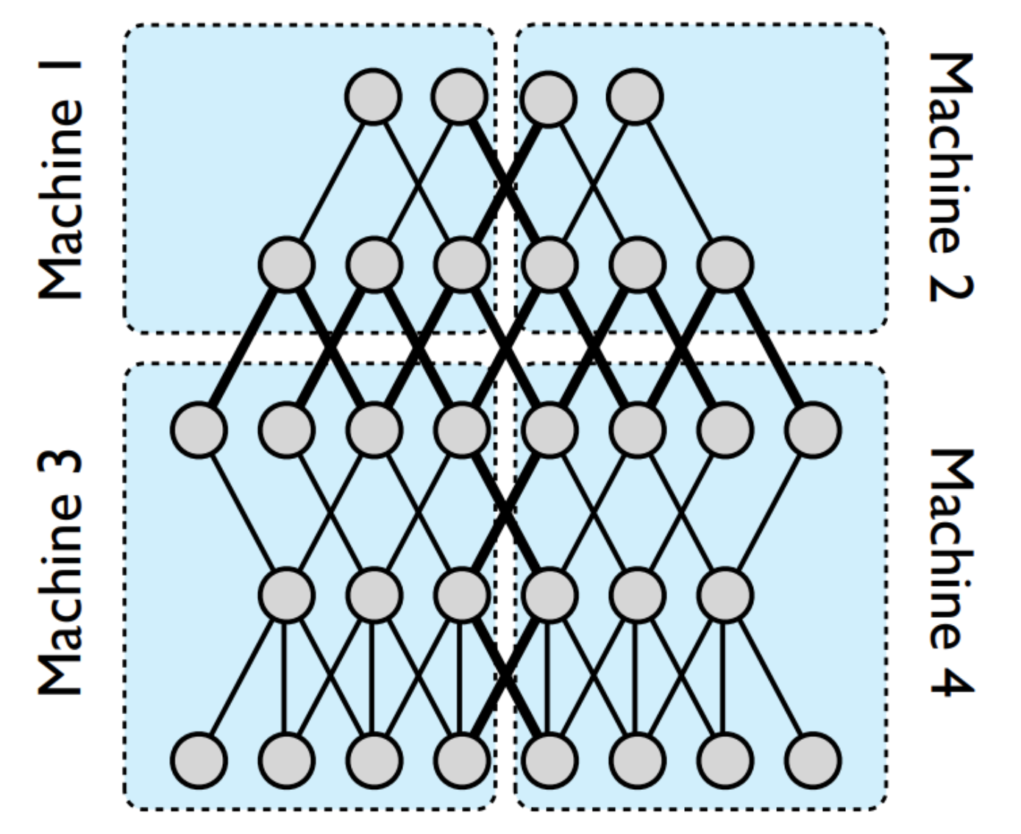
Existing Parallelization Approach
Data Parallelism
Splitting data per worker
Model Parallelism
Splitting model per worker
Dean et al. ( 2012 ). Large Scale Distributed Deep Networks. In Neural Information Processing Systems Conference.
Notes:
はい、では深層学習における既存の並列化手法について説明します。
深層学習の並列化手法は主にデータ並列とモデル並列の2つに分けることができます。
この二つの並列化手法について少し詳しく説明していきます。

Slide 5
Data Parallelism
Each device is placed a replica of the entire DNN.
Each device processes a subset of the training data.
Each device synchronizes network parameters at the end of iteration. ( Synchronous )
Dean et al. ( 2012 ). Large Scale Distributed Deep Networks. In Neural Information Processing Systems Conference.
Notes:
まずはデータ並列について説明します。
データ並列は結論から言いますと、学習する際にバッチを複数のデバイスに分割して学習する並列化手法です。
データ並列では並列化を行う際にそれぞれのデバイスがニューラルネットワーク全体のレプリカを持ちます。そしてそれぞれのデバイスが異なるデータを用いて学習を行います。
なお、データ並列の中ではさらに同期型と非同期型のものに分けることができます。現状はデータ並列の非同期型はほぼ使われることはなく、データ並列の同期型が採用されることがほとんどです。

Slide 6
Model Parallelism
Each device is assigned disjoint subsets of DNN.
Eliminates parameter synchronization but requires data transfers between operators.
Dean et al. ( 2012 ). Large Scale Distributed Deep Networks. In Neural Information Processing Systems Conference.
Notes:
次はモデル並列についての説明です。
モデル並列はデータ並列と違い、それぞれのデバイスがニューラルネットワーク全体の複製を持っているわけではありません。モデル並列ではDNNが行う計算処理を分割するという考え方に基づいています。
データ並列と違いそれぞれのデバイスがDNN複製を持たないので、それぞれのデバイスは自身の持つパラメータを他のデバイスと同期する必要はありません。
ただし、計算を行う時に他のデバイスの計算のアウトプットを受け取る必要が出てくるので、その通信がオーバーヘッドになります。
以上のデータ並列とモデル並列が既存の一般的な並列化手法です。

Slide 7
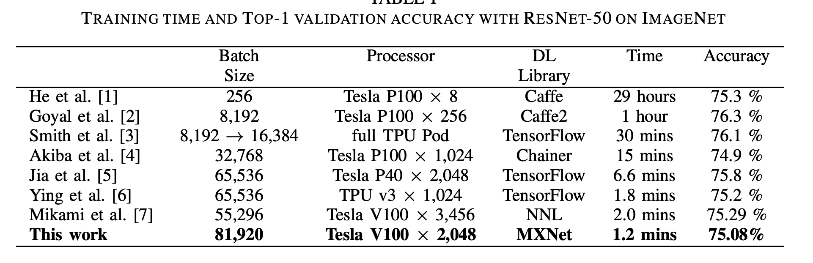
ImageNet competition
(2016)
(2017)
(2017)
(2017)
(2018)
(2018)
(2018)
Yamazaki et al.
(2019)
Yamazaki et al. (2019). Yet Another Accelerated SGD: ResNet-50 Training on ImageNet in 74.7 seconds.
Notes:
データ並列とモデル並列の説明を行いましたが、現状世間で用いられている並列化手法は同期型データ並列がほとんどです。
実例ではResNet-50というモデルとImageNetというデータセットに対してどれだけ精度を落とさずに学習を高速化できるかがここ数年で競われてきました。
単純な並列化手法に比べて、精度を落とさずさらに学習の高速化をするために専門家による戦略のチューニング等、様々な工夫がなされ、最適な並列化戦略が提案されてきました。

Slide 8
Present
Variation of optimal parallelization strategy due to various factors
Hardware architecture
DNN models architecture
Training data
Necessity of designing special parallelization strategy manually
Notes:
ここで問題になるのは、最適な並列化戦略の設計方法です。
ハードウェアアーキテクチャ、DNNモデルのアーキテクチャ、トレーニングに用いるデータはどれも大規模で複雑化しているのが現状です。
特定のハードウェア、DNNモデル、トレーニングデータにおいて最適な並列化戦略があったとしても、その中のどれかが変わってしまう、例えばハードウェアアーキテクチャが変わってしまうだけでも最適なものではなくなる可能性が高いです。なのでいちいち、この3つの要因やこの三つ以外の要因も含めて、並列化戦略を設計しなければいけません。
また、そもそも考える要因そのものが複雑化している現状では、複雑な並列化戦略を考える必要があると思いますが、それは専門家が時間をかけなければ難しいであろうことが予想されます。ということで、複雑な並列化戦略は専門家といった人がそのつど要因を考慮して、設計するのが現状となっています。

Slide 9
Automatic Generated Strategy
ColocRL ( Mirho-seini et al., 2017 ) uses reinforcement learning to learn efficient operator assignments for model parallelism.
Executing each strategy in the hardware environment to get reward signals and takes 12-27 hours to find the best placement.
OptCNN ( Jia et al., 2018 ) uses dynamic programming to parallelize linear DNNs.
Cannot apply to Recurrent Neural Network ( RNN ).
Notes:
専門家が手作業で並列化戦略を生成する、そのような状態を解決するために、自動で最適な並列化戦略を生成する研究が存在します。
一つ目はcolocRLというフレームワークです。これは強化学習を用いて最適なモデル並列を考えるものです。ただ非常に戦略を発見するのに時間がかかってしまいます。
二つ目はOptCNNというフレームワークです。これは動的計画法を用いる手法ですが、RNNなど再帰構造を持つネットワークに適用できないという特徴があります。
詳細について解説はしませんが、以上のように自動で戦略を発見するための研究が行われている、と理解していただければ十分です。

Slide 10
Overview
Z. Jia, M. Zaharia , A. Aiken. ( 2019 ). Beyond Data and Model Parallelism for Deep Neural Networks. In sysML Conference.
Deep Learning Engine “FlexFlow” which Automatically finds parallelization strategies for arbitrary DNNs & Hardware.
FlexFlow increases training throughput by up to 3.3× over state-of-the-art approaches.
Notes:
では本題です。
今回ご紹介する論文は〜〜〜です。
2019年のsysMLカンファレンスでも発表されたもので、自動で並列化戦略を発見してくれるフレームワークを提案した論文です。
専門家が設計した並列化戦略やデータ並列は、すべてのDNNやハードウェアに適用できないこともしばしばあります。今回ご紹介するFlexFlowというフレームワークでは、すべてのDNNとハードウェアに適用が可能です。
彼らが発表したFlexFlowは既存の並列化手法に比べ高いスループットを記録しました。

Slide 11
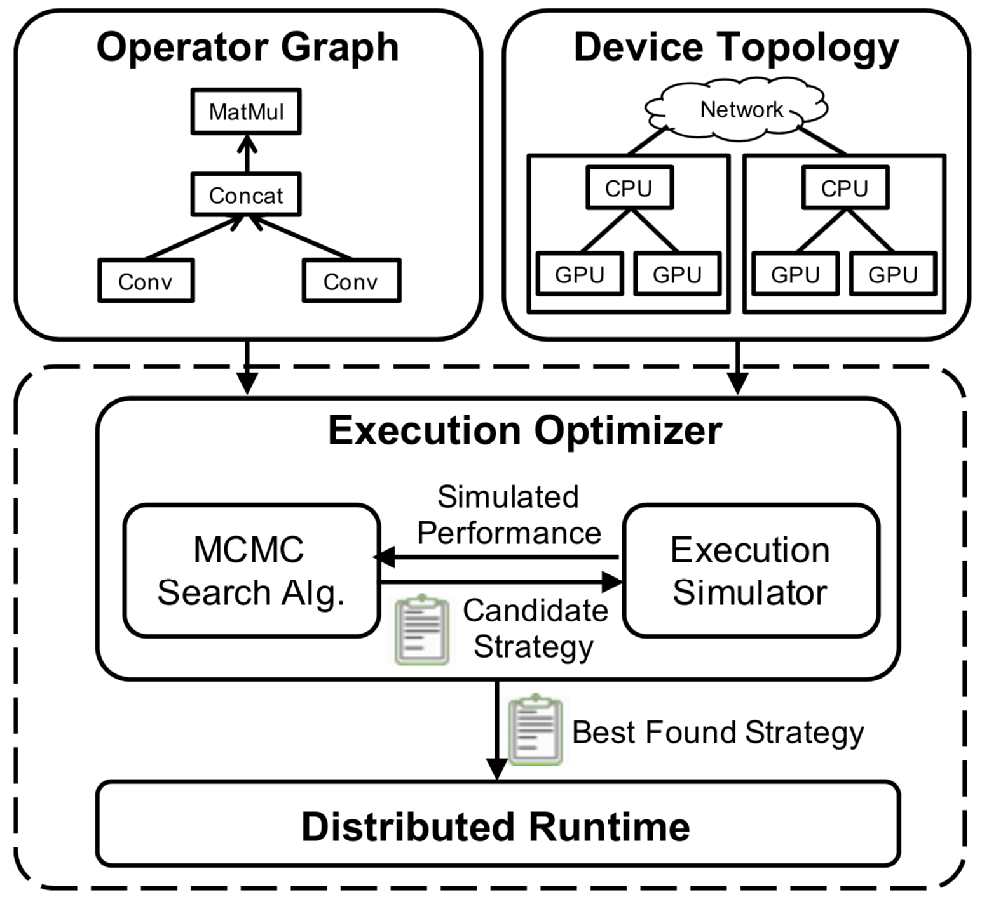
Overview “FlexFlow”
Input information
Operator Graph
Device Topology
Search optimal parallelization strategy
the SOAP search space
Generating Strategy & Simulation
Execute best found strategy
Z. Jia, M. Zaharia, A. Aiken. ( 2019 ). Beyond Data and Model Parallelism for Deep Neural Networks. In sysML Conference.
Notes:
ではまず、FlexFlowの流れについて説明いたします。
まず入力としてオペレータグラフとデバイストポロジーを与えます。
すると、FlexFlowはそれを元に最適な並列化戦略の探索を行います。
そして探索した中で最も良い結果が得られると予想された戦略を実際に実行するといった流れです。

Slide 12
Overview “FlexFlow”
Input information
Operator Graph
Device Topology
Search optimal parallelization strategy
the SOAP search space
Generating Strategy & Simulation
Execute best found strategy
Z. Jia, M. Zaharia, A. Aiken. ( 2019 ). Beyond Data and Model Parallelism for Deep Neural Networks. In sysML Conference.
Notes:
まずはFlexFlowに与える二つの情報について少し解説します。

Slide 13
Operator Graph & Device Topology
Node = operator in DNN
Convolution
Matrix multiplication etc.
Edge = tensor
Output of operator
Input of operator
Node = device
GPU
CPU etc.
Edge = hardware connection
NVLink
Network-link etc.
PCI-e
Z. Jia, M. Zaharia, A. Aiken. ( 2019 ). Beyond Data and Model Parallelism for Deep Neural Networks. In sysML Conference.
Notes:
FlexFlowはtensorflowやpytorchと同様にオペレータグラフ、計算グラフを入力として扱います。計算グラフのノード部分はDNNにおける計算、例えば畳み込みなどを表します。辺の部分はオペレータへ入力するテンソルもしくはオペレータが出力するテンソルを表します。
そしてデバイストポロジーは、学習を実行する際に用いるハードウェアアーキテクチャの情報です。ノード部分は計算処理を行うCPUやGPU、辺はデバイス間のコネクションを表します。
FlexFlowはこの二つの情報をもとに最適な並列化戦略を探索します。

Slide 14
Overview “FlexFlow”
Input information
Operator Graph
Device Topology
Search optimal parallelization strategy
The SOAP search space
Generating Strategy & Simulation
Execute best found strategy
Z. Jia, M. Zaharia, A. Aiken. ( 2019 ). Beyond Data and Model Parallelism for Deep Neural Networks. In sysML Conference.
Notes:
ということで次は戦略の探索について説明します。

Slide 15
The SOAP search space
Introduce a comprehensive SOAP search space
Sample
Operator
Attribute
Parameter
Notes:
FlexFlowは並列化戦略を考えるさいにSOAP、ソープという探索空間の概念を導入します。今後の説明のためにSOAP探索空間の説明をまず行なっていきます。

Slide 16
Sample dimension in SOAP
Sample … partitioning training samples ( Data parallelism )
Operator
Attribute
Parameter
Parameter
Pixel
Sample
GPU1
GPU2
GPU3
GPU4
Parallelizing 1D convolution
Notes:
ではまずソープ探索空間におけるサンプル次元についての説明です。
サンプル次元ではトレーニングに用いるデータ、言ってしまえばバッチをどのように分割するのかということを考えます。つまりこの次元による並列化はデータ並列に当たる、ということになります。

Slide 17
Operator dimension in SOAP
Sample … partitioning training samples ( Data parallelism )
Operator … partitioning operators in DNN
Attribute
Parameter
Parameter
Pixel
Sample
GPU1
GPU2
GPU3
Convolution#1
Convolution#2
Convolution#3
Notes:
次はオペレータ次元です。
オペレータ次元ではDNNにおける計算を分割することができます。
DNN内でのオペレータというのはほぼほぼ層における計算に対応していると考えて差し支えないと思います。

Slide 18
Attribute dimension in SOAP
Sample … partitioning training samples ( Data parallelism )
Operator … partitioning operators in DNN
Attribute … partitioning attributes in a sample
Parameter
GPU4
GPU3
GPU2
GPU1
Parameter
Pixel
Sample
Parallelizing 1D convolution
Notes:
次はアトリビュート次元です。
アトリビュート次元では1つのサンプル内の要素を分割を考えます。例えば、サンプルが１枚の画像とすると画像のピクセルの部分集合がこれに当たります。

Slide 19
Parameter dimension in SOAP
Sample … partitioning training samples ( Data parallelism )
Operator … partitioning operators in DNN
Attribute … partitioning attributes in a sample
Parameter … partitioning parameters in an operator
GPU4
Parameter
GPU3
GPU2
Pixel
Sample
GPU1
Parallelizing 1D convolution
Notes:
最後はパラメータ次元です。パラメータ次元では1つのオペレータにおけるパラメータの分割を考えます。要するにサンプルの分割ではなくモデルパラメータの分割ということになります。
以上がソープ探索空間における4つの次元となります。

Slide 20
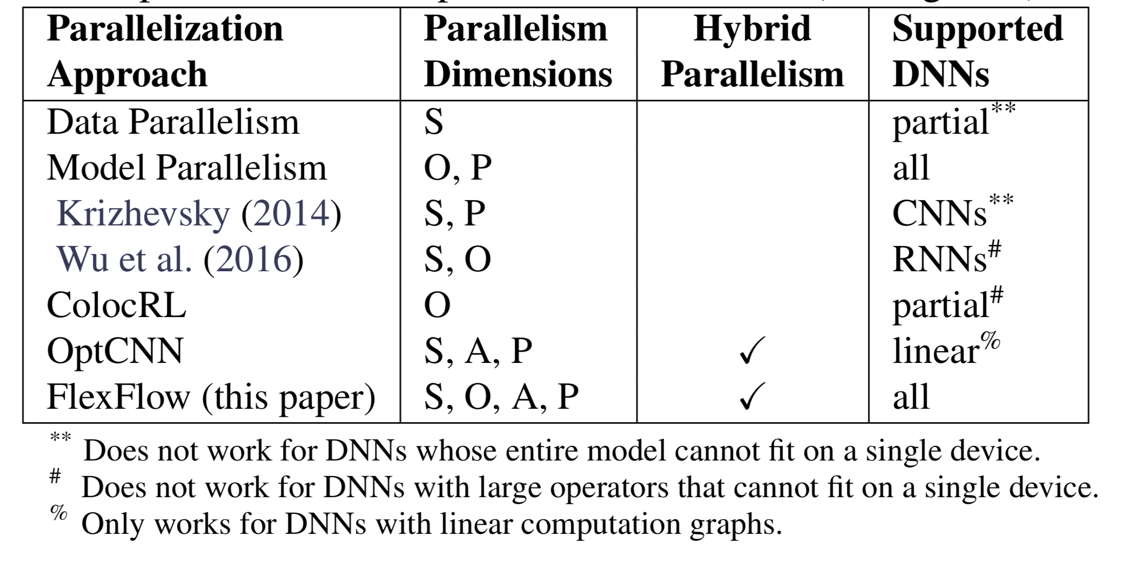
Parallelizable dimensions in SOAP space
Z. Jia, M. Zaharia, A. Aiken. ( 2019 ). Beyond Data and Model Parallelism for Deep Neural Networks. In sysML Conference.
Notes:
それで、ソープ探索空間をご紹介しましたが、スライドの図は実際に様々な並列化戦略がソープ探索空間におけるどの次元を考慮しているのか、という図になっています。
Hybrid parallelismというのは複数次元における並列化を同時に適用できるのかという意味です。
supported DNNsは適用可能なDNNモデルを表しています。
データ並列は、1つのデバイスにDNNモデル全体とパラメーターが乗らないと実行ができません。
また、クライゼンスキーさんという専門家の方が提案した戦略はCNNのみに、ウーさんという専門家の方が提案した戦略はRNNのみに適用が可能です。
少し前に説明した自動で並列化戦略を探索してくれる2つの手法、colocRLとoptCNNもすべてのDNNをサポートしているわけではありません。また、ハイブリッドな並列化を行なっている戦略は非常に少ないと言えます。

Slide 21
Overview “FlexFlow”
Input information
Operator Graph
Device Topology
Search optimal parallelization strategy
the SOAP search space
Generating Strategy & Simulation
Execute best found strategy
Z. Jia, M. Zaharia, A. Aiken. ( 2019 ). Beyond Data and Model Parallelism for Deep Neural Networks. In sysML Conference.
Notes:
ではソープ探索空間がどのようなものかを理解したところで、FlexFlowがどのように最適な戦略を探索するのかを説明いたします。

Slide 22
How to search optimal strategy
Generate strategy
Simulate execution
Improve strategy
Full simulation
&
Delta simulation
Decision of parallelization for each operator
Markov Chain Monte Carlo ( MCMC ) search algorithm
Notes:
FlexFLowが最適な並列化戦略を探索する流れの図です。
まず適当な戦略を生成し、その戦略をシミュレーション、そしてその戦略を改善し、またシミュレーション、これを繰り返していく流れになります。
戦略改善にはマルコフチェインモンテカルロ法という乱択アルゴリズムが用いられます。
ではこの戦略探索の流れについて詳しく説明していきます。

Slide 23
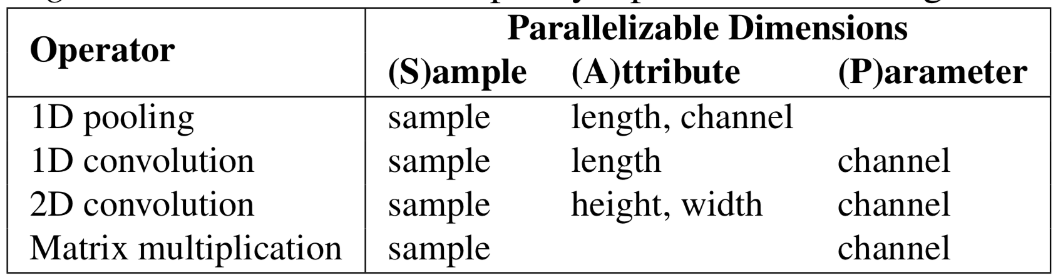
Generate Strategy
Define parallelizable dimensions for each operator .
one strategy = combination of all types of parallelization for each operator
Z. Jia, M. Zaharia, A. Aiken. ( 2019 ) Beyond Data and Model Parallelism for Deep Neural Networks. In sysML Conference.
Notes:
まず、最初の戦略の生成を考える際に、学習しようとしているDNNのそれぞれのオペレータで並列化可能な次元を定義しておきます。
表はそのオペレータで並列化可能な次元の一覧となっています。
サンプル次元についてはバッチを分割するだけですので、もちろんどのオペレータについても必ず適用が可能です。
それぞれのオペレータをどのハードに割り当て、どのように並列化するのかという設定の集合が1つの戦略を形成します。また、FlexFlowは戦略を定義する際に負荷分散のために分割サイズが全て同じになるように考慮されます。
（チャネルは異なるニューロンを表しています。）

Slide 24
Simulate execution
Challenge
Measuring distributed executions on real hardware is slow.
Observation
The performance of DNN operators is highly predictable because most of DNN operator using dense linear algebra.
DNN models only use a small number of distinct operators.
Execution Simulator
Measure each distinct operator once.
Use the measurement to estimate different parallelization strategies.
Notes:
では戦略を生成できたところで、実行シミュレーションについてお話します。
実際にハードウェアで学習を行って時間を測るのは非常に低速なので実際に実行するのではなくシミュレートすることで、高速にその戦略を適用した際の実行時間を予測しようという考えがあります。強化学習によって並列化戦略を探索するアプローチがありましたが、その方法では実際にハードウェアで学習を実行して時間を測っていたので、並列化戦略の発見に非常に時間がかかりました。
DNNのオペレータのほとんどが密行列を用いているため、実行時間が高い精度予測可能です。またDNNのモデルに使われているオペレータの種類は非常に少なく例えばニューラルマシントランスレーションというモデルは１００層以上の層がありますが、種類としてはの４種類のオペレータしかありません。
このことを踏まえ、実行シミュレータではそれぞれの種類のオペレータについてそのオペレータの設定で実行にかかる時間を実際に計測し、その結果を戦略のシミュレート時に使いまわすことで役立てていきます。

Slide 25
Simulate Execution : Generate Task Graph
Operator Graph
Task Graph
Embedding
Recurrent
Linear
O1
O3
O1
O3
O5
O5
O1
O3
O2
O4
O6
O2
O4
O6
Parallelization Strategy
O1 , O2 | Degree(sample) = 2 GPU1
O3 , O4 | Degree(sample) = 2 GPU2
O5 , O6 | Degree(sample) = 1 GPU 3
O2
O4
Data transfer time = tensorsize / channel bandwidth
( Assumption )
Notes:
シミュレーションをするためにはタスクグラフというものを生成する必要があります。並列化戦略からタスクグラフを生成します。図は簡単なリカレントニューラルネットワークの例です。
Degree(sample) = 2 というのはつまりo1,o2,o3,o4はサンプル次元において並列化度合い２で並列化される。要するにバッチを２分割すると、とらえて問題ないと思います。
この左のオペレータグラフと並列化戦略を元に右のようなタスクグラフが生成されます。
タスクグラフのエッジ、辺の部分はデバイス間のデータのやり取りを表していています。なおFlexFlowはシミュレートをする際にテンソルのサイズをチャネル帯域幅で割った値をデータ転送時間とする仮定があリます。
他にもflexflowには3つの仮定のもとでシミュレーションが行われます。他の仮定は今回の発表中にご紹介しませんが、ハンドアウトの方をご覧いただければと思います。

Slide 26
Improve Strategy : Full & Delta Simulation
Full simulation ( initial simulation )
Predict execution time when use an initial strategy.
Delta simulation
Do not have to build & simulate new task graph from scratch.
The Markov Chain Monte Carlo search proposes a new strategy by updating the previous strategy.
Proposes new candidates until one of the following two criteria is satisfied.
The search time budget is exhausted for each initial strategy.
The search procedure cannot improve the best strategy for half of the search time.
Notes:
タスクグラフができたところで実際にシミュレーションする話をしていきます。
初回のシミュレーションのみフルシミュレーションで、2回目以降のシミュレーションはデルタシミュレーションというシミュレーション法を用います。
FlexFlowで重要なのはデルタシミュレーションの部分です、デルタシミュレーションは新たな戦略を考える際にタスクグラフを0から再構成してシミュレートをする必要はないという考えから考案されました。
FlexFlowは現在の戦略の一部を更新して、新しい戦略を提案し、それを繰り返してどんどん戦略を改善していくのですが、その際にはマルコフチェインモンテカルロ法という探索アルゴリズムを用います。
またデルタシミュレーションと戦略改善は以下の２点のどちらかに引っかかるまでつづけられます。
１つ目はあらかじめ設定された検索時間予算が尽きる場合です。この予算は人間が設定します。
2つ目探索時間の半分をかけても今以上に良い並列化戦略が発見されなかった場合です。
（フルシミュレーションではダイクストラ法で実行時間が計算され、デルタシミュレーションではベルマンフォード法という方法で実行時間が計算されます。）
Predict execution time when use existing strategies as initial strategy.Data parallelism , expert-designed strategies etc.

Slide 27
Delta Simulation
An operator in the current parallelization strategy is selected at random , and its parallelization configuration is replaced by a random configuration .
Previous Simulation
New Simulation
O1
O3
O1
O3
O5
O5
O1
O3
O1
O2
O4
O6
O2
O4
O6
O2
O4
O2
O4
Notes:
デルタシミュレーションでは図のように前の戦略から1つのオペレータをランダムに決定し、そのオペレータにおける並列化設定をランダムに設定し直して新しい戦略を生成します。
1つのオペレータにおける設定が変わっただけですので、他のオペレータについては複雑な実行時間の再計算が必要ありません。
新しく提案された戦略を受け入れるか,アクセプトするかどうかはシミュレーション結果からMCMC法によって決定します。
どんどん戦略を変えていき、最終的な戦略を最適な並列化戦略として実際に実行します。
以上がFlexFlowが最適な並列化戦略を探索する流れです。

Slide 28
Evaluation
Evaluates the performance of FlexFlow on six real-world DNN benchmarks with two device topologies .
Software dependencies of FlexFlow
Software libraries | Version | Contributors
cuDNN | 7.3 | NVIDIA
cuBLAS | 9.0 | NVIDIA
Legion | 18.02.0 | LANL , NVIDIA , SLAC , Stanford *
( optional ) GASNet | 1.28.0 | Lawrence Berkeley National Laboratory
* Los Alamos National Laboratory ( LANL )
Stanford National Accelerator Laboratory ( SLAC )
Notes:
ではFlexFlowの実験結果とその評価について説明していきます。
参考としている論文の方では6つのDNNのベンチマークを2つのデバイストポロジーで実験し、評価してあります。
FlexFlowのソフトウェアディペンデンシーは表のようになっております。
FlexFlowはgithub上でも公開されています。
（残り5分！）

Slide 29
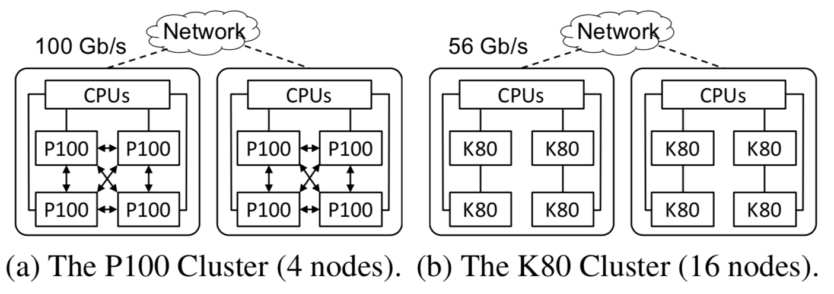
Devices topologies in experiments
 | The P100 Cluster | The K80 Cluster
Main Memory | 56GB | 256 GB
CPU | Intel 10-core E5-2600 CPUs × 2 | Intel 10-core E5-2680 CPUs × 2
GPU | NVIDIA Tesla P100 GPUs × 4 | NVIDIA Tesla K80 GPUs × 4
CPU - GPU | shared PCI-e switch | shared PCI-e switch
GPU - GPU | NVLink | separate PCI-e switch
Node - Node | over 100GB/s EDR Infiniband | over 56 GB/s EDR Infiniband
Z. Jia, M. Zaharia, A. Aiken. ( 2019 ). Beyond Data and Model Parallelism for Deep Neural Networks. In sysML Conference.
Notes:
実験に用いられた2つのデバイストポロジーです、メインメモリー、CPU,GPUの項目は1つのノードにおいての値です。

Slide 30
DNN in experiments
Introduce picked two DNN benchmarks from six DNN benchmarks.
DNN | Description | Dataset
Convolutional Neural Networks ( CNN )
Inception-v3 | A 102-layer CNN with inception modules | ImageNet | ImageNet
Recurrent Neural Networks ( RNN )
Neural Machine Translation ( NMT ) | 4 recurrent layers followed by an attention and a softmax layer | WMT English-German
Notes:
6つのベンチマークが実験では計られていますが、今回はその中から2つピックアップしてご紹介していきます。
1つはInception-v3というモデルでinceptionモジュールを持った102層のCNNです。そして学習に用いたデータセットはImageNetのものです。
もう1つはNeural Machine TranslationというRNNで、これはWMT English-Germanというデータセットで実験を行なっています。

Slide 31
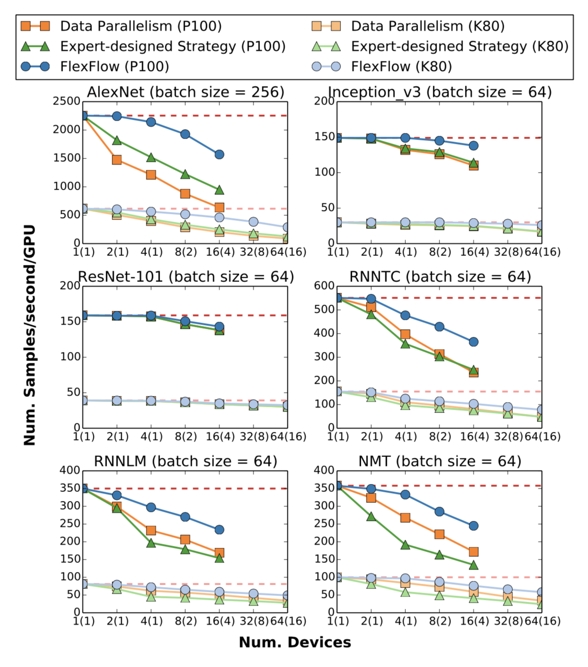
Per-iteration training performance
Num. Samples/second/GPU
Num. Samples/second/GPU
Higher is better
Num. Devices
Num. Devices
Expert-designed strategy of CNN = Krizhevsky ( 2014 )
Expert-designed strategy of RNN = Wu et al. ( 2016 )
Z. Jia, M. Zaharia, A. Aiken. ( 2019 ). Beyond Data and Model Parallelism for Deep Neural Networks. In sysML Conference.
Notes:
実験結果のグラフです。
縦軸はサンプル数/実行にかかった秒数/用いたGPU数
横軸はデバイス数を表していて、括弧内の値はノード数です。
それぞれの折れ線が用いた並列化手法とデバイストポロジーに対応しています。
点線部分は理想的なスループットを表しています。
グラフからわかるようにInception-v3とNeural Machine Translationにおいて、FlexFlowがどちらのデバイストポロジーにおいても他の2つの戦略より良いスループットを出しています。

Slide 32
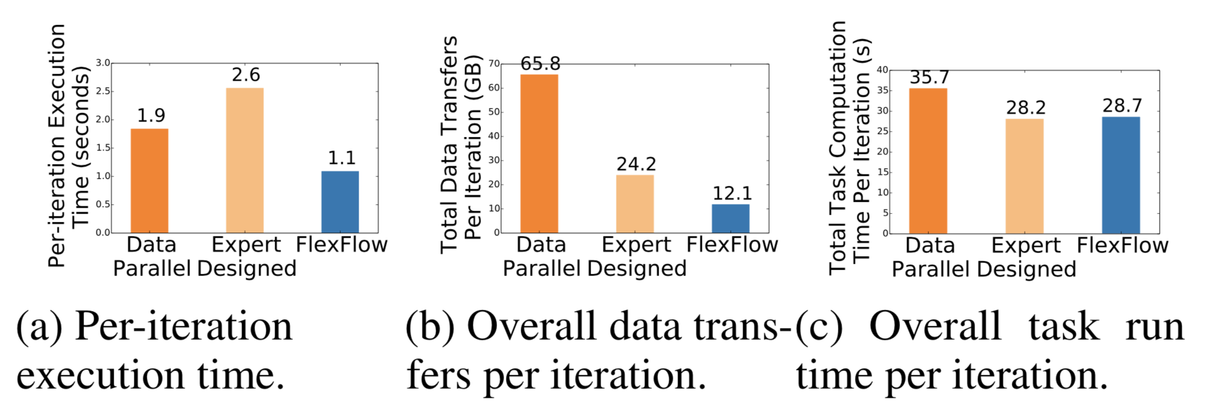
Comparison of parallelization performance
Lower is better
Parallelization performance for NMT on 64 K80 GPUs (16 nodes)
Expert-designed strategy = Wu et al. ( 2016 )
Z. Jia, M. Zaharia, A. Aiken. ( 2019 ). Beyond Data and Model Parallelism for Deep Neural Networks. In sysML Conference.
Notes:
これはK80 GPUを64個使った際のNMTにおける実行時間の比較です。
まず一番左のグラフはイテレーションごとの実行時間ですが、FlexFlowが最も実行時間が短いことがわかります。
また真ん中のグラフを見るとわかるように、FlexFlowは転送したデータ量が非常に抑えられていることがわかります。
一番右のグラフを見るとすべてのタスクの実行時間は専門家の設計した戦略にほぼ引けを取らない結果になっています。

Slide 33
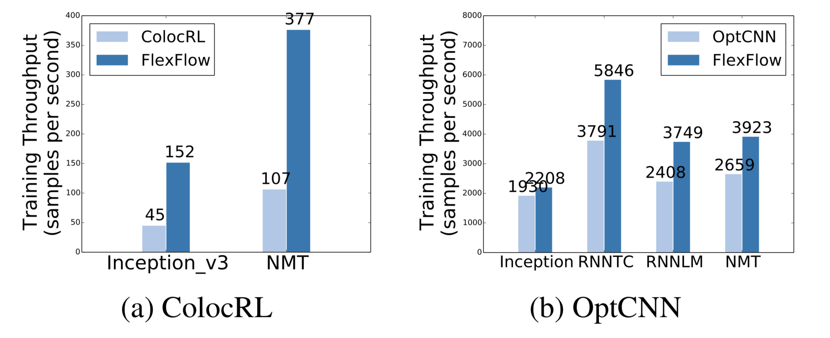
Comparison Different Automated Frameworks
Higher is better
Z. Jia, M. Zaharia, A. Aiken. ( 2019 ). Beyond Data and Model Parallelism for Deep Neural Networks. In sysML Conference.
Notes:
これは最初の方に説明した自動で並列化戦略を探索するフレームワークとの比較です。スループットはどちらもFlexFlowの方が高い値を示しています。
（同じパラメータを共有するreccurent層全てを統合して一つのoperatorとしてみて評価した)

Slide 34
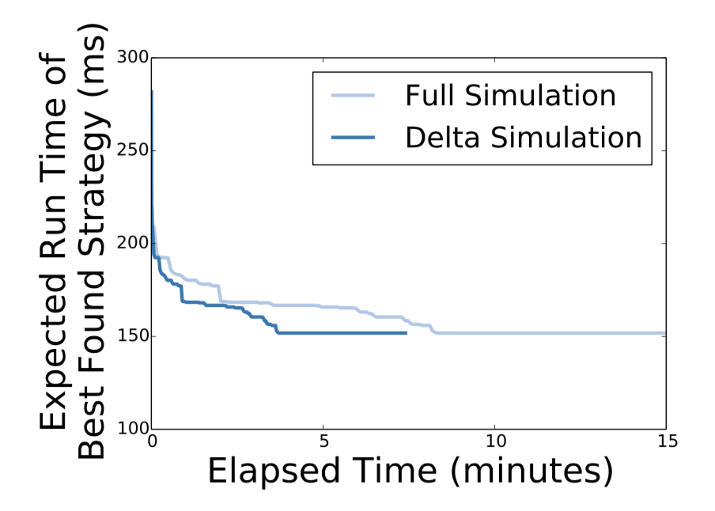
Full simulation & Delta simulation
Lower is better
Search performance with the full and delta simulation algorithms for the NMT model on 16 P100 GPUs ( 4 nodes )
Z. Jia, M. Zaharia, A. Aiken. ( 2019 ). Beyond Data and Model Parallelism for Deep Neural Networks. In sysML Conference.
Notes:
そしてこれはフルシミュレーションのみを使った戦略探索とデルタシミュレーションを導入した探索の比較です。
どちらも最終的に同様の並列化戦略に収束していることが伺えます。
また、デルタシミュレーションを用いた場合はフルシミュレーションを用いた結果より2倍ほど早く戦略が収束し、探索が終了していることがわかります。

Slide 35
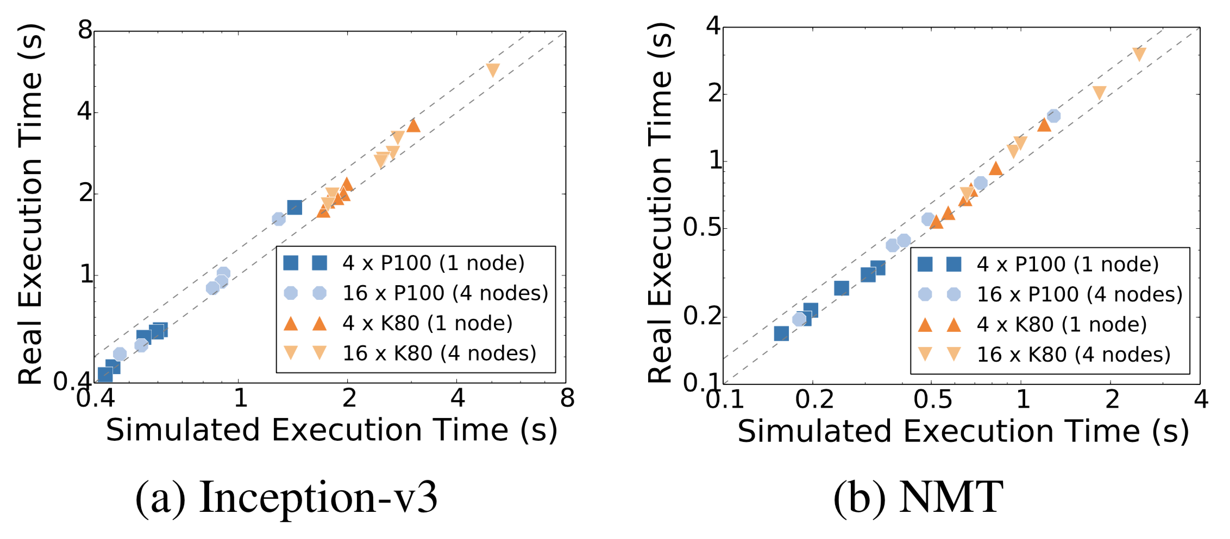
Simulation time & Real execution time
Z. Jia, M. Zaharia, A. Aiken. ( 2019 ). Beyond Data and Model Parallelism for Deep Neural Networks. In sysML Conference.
Notes:
このグラフはシミュレート時間と実際の実行時間の比較です。
縦軸横軸共に秒を表していてログスケールになっていることに注意していただきたいんですけれども、予想からはるかにかけ離れた値は共になさそうであることがわかります。

Slide 36
Challenge
FlexFlow does not consider memory constraints.
MCMC may be not best algorithm.
Assumption might be relaxed or even eliminated.
data transfer time is tensorsize / channel bandwidth.
execution time is independent to data.
Notes:
最後にフレックスフローの課題点についてお話しします。
FlexFlowはシミュレートの際にメモリ制約について考えいません。なので最適な並列化戦略を発見しても、メモリ制約を超えてしまっていると、その戦略は実行できない可能性があります。
また、戦略の更新にはマルコフチェインモンテカルロ法を用いていると説明しましたが、マルコフチェインモンテカルロ法が最適なアルゴリズムである保証は著者自身もないと言っております。
また、FlexFlowは実行をシミュレートする際に四つ仮定がありましたが、その仮定は容易にに成り立たなくなります。データ転送時間がテンソルサイズをチャネル帯域幅で割ったものとなるのはあくまで理論値ですし、実行時間はデータに対して独立であるとは言い難いと思います。ですので、FlexFlowにおける仮定を見直す必要があるかもしれません。
Simulation gives a very good insight on what is worth spending time on executing

Slide 37
Conclusion
Deep Learning Engine “FlexFlow”
Automatically finds parallelization strategies for arbitrary DNNs & Hardware.
increases training throughput by up to 3.3× over state-of-the-art approaches.
Challenges of FlexFlow
Memory constraints
Search algorithm
Assumption
Notes:
はい、以上で発表を終わります。
あとはフルシミューレション、初回シミュレーションで用いるのは既存のアプローチを用いていて、その部分も探索できるようになるといいよねー

Slide 38
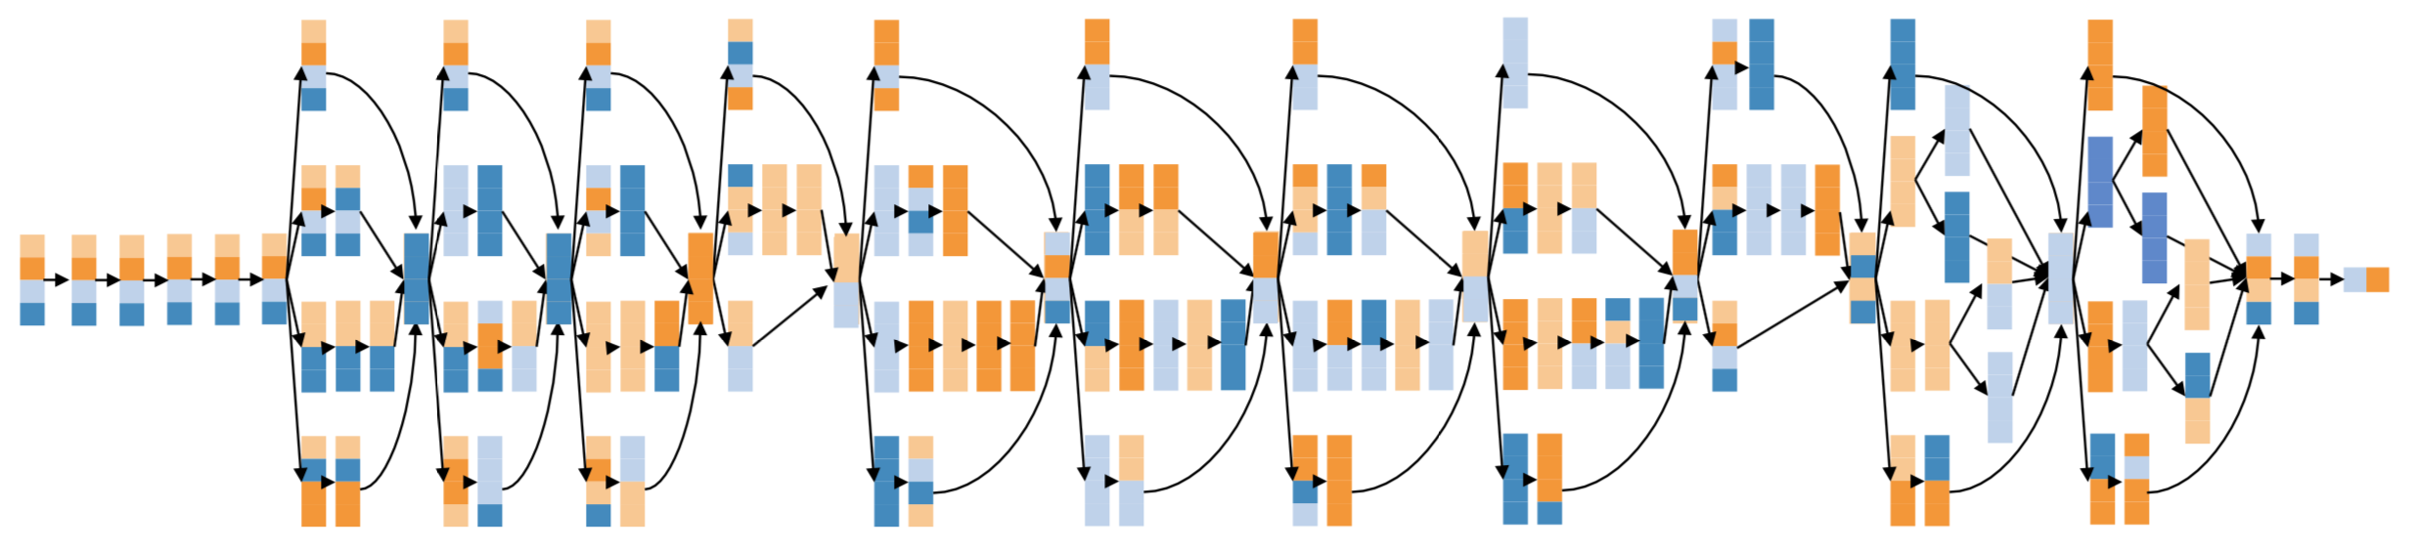
Case study: Inception v3
Z. Jia, M. Zaharia, A. Aiken. ( 2019 ) Beyond Data and Model Parallelism for Deep Neural Networks. In sysML Conference.
Notes:
みてわかるようにかなり複雑です
vertical = sample , horizontal = parameter
Compared to data parallelism, this strategy reduces the parameter synchronization costs by 75% and the per-iteration execution time by 12%.
For parallelizing the same Inception-v3 model on four K80 GPUs
we observe that the best discovered strategy tends to parallelize operators on adjacent GPUs with a direct connection to reduce the communication costs.

Slide 39
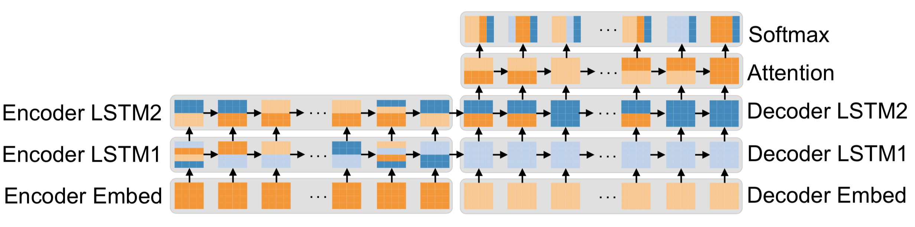
Case study : NMT
Z. Jia, M. Zaharia, A. Aiken. ( 2019 ) Beyond Data and Model Parallelism for Deep Neural Networks. In sysML Conference.
Notes:
parallelizing NMT on four P100 GPUs.
First, for a layer with a large number of network(e.g., embed layers), it performs the computation on a single GPU to eliminate parameter synchronization. Second, for a layer with a large number of parameters and heavy com- putation (e.g., softmax layers), FlexFlow uses parallelism in the parameter dimension and assigns the computation for a subset of parameters to each task. This reduces parame- ter synchronization costs while maintaining load balance. Third, for multiple recurrent layers (e.g., LSTM and atten- tion layers), FlexFlow uses concurrency among different layers as well as parallelism within each operator to reduce parameter synchronization costs while balancing load
parameters and little computation

Slide 40
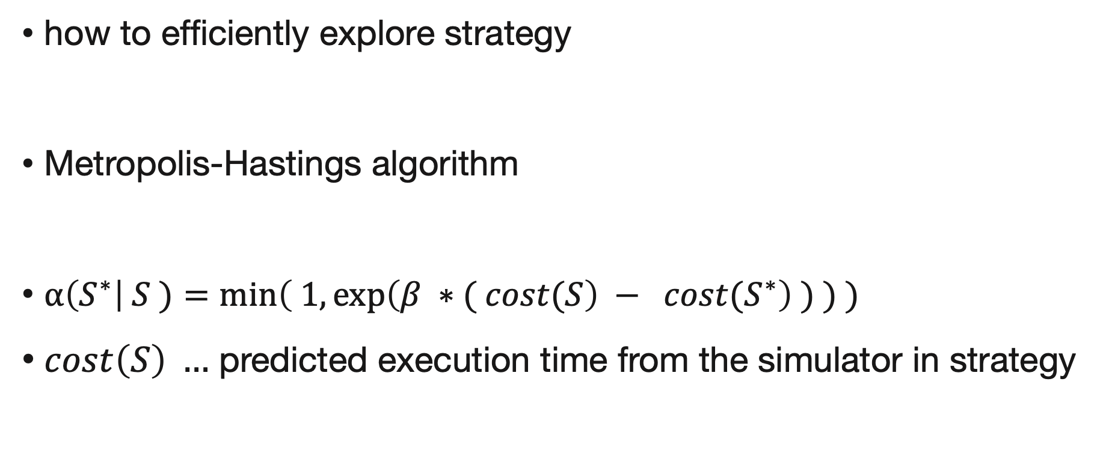
Markov Chain Monte Carlo ( MCMC ) method
how to efficiently explore strategy
Metropolis-Hastings algorithm
$α\left(S^{∗}\right| S )=\min\left( 1, \exp\left(β ∗( cost(S\right) − cost(S^{∗}\right) ) ) )$
$cost\left(S\right) …$ predicted execution time from the simulator in strategy
Notes:
要するに確率付きのランダムウォークのようなもの

